Slide 1

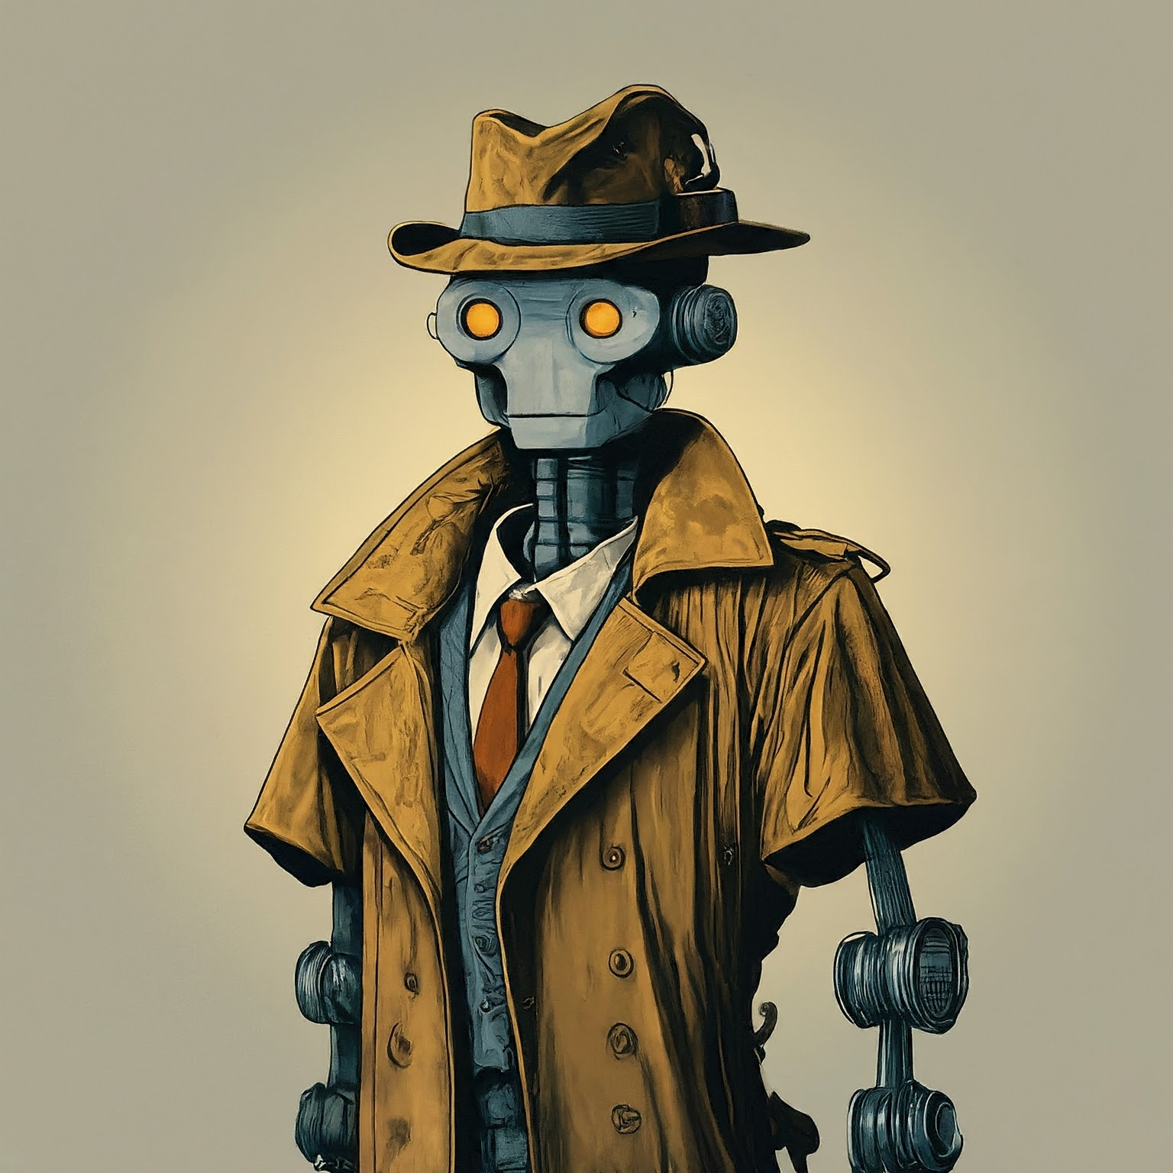
Elementar, minha cara IA
Quem é o verdadeiro Sherlock Holmes?

Slide 2

Elementar, minha cara IA
Neste duelo de dedução você precisa se mostrar capaz de identificar quais opções foram geradas por IA, ou quais foram escritas de fato pelo Sir Arthur Conan Doyle, o criador de Sherlock Holmes.
Boa sorte!

Slide 3

1. Um Estudo em Vermelho
Opção a) "Não há ramo do misticismo que ofereça um campo de estudo mais infrutífero do que o da astrologia. Como sabe, até mesmo gêmeos idênticos, nascidos sob o mesmo signo e ascendente, trilham caminhos radicalmente diferentes. Ao analisar milhares de mapas astrais, descobri que a influência dos astros é vaga e imprecisa. Em casos de dúvida, a lógica e a razão são decisivas."

Slide 4

1. Um Estudo em Vermelho
Opção b) "Não há ramo da medicina legal que ofereça um campo de estudo mais interessante do que o das impressões digitais. Como sabe, até as impressões digitais de gêmeos univitelinos diferem entre si. Ao classificar e examinar milhares de impressões digitais, descobri que não há duas iguais. Em casos de dúvida, podem ser decisivas."

Slide 5
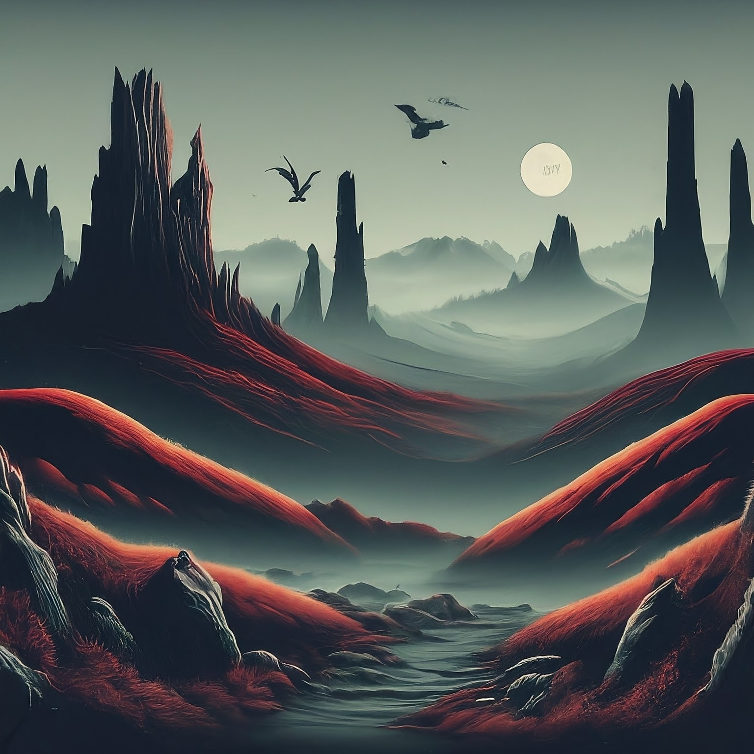
2. O Cão dos Baskervilles
Opção a) "A charneca se estendia diante de nós, ondulante e sinistra, com suas colinas rochosas e vales sombrios. O vento uivava através dos arbustos, e as nuvens corriam pelo céu como fantasmas. Era um lugar selvagem e desolado, que inspirava um sentimento de medo e apreensão."

Slide 6
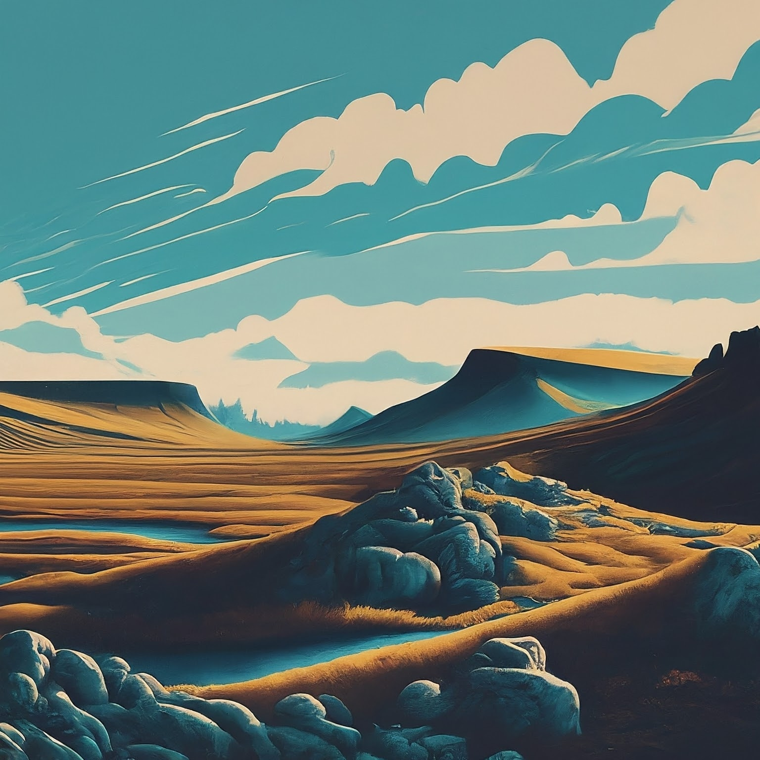
2. O Cão dos Baskervilles
Opção b) “A planície se estendia diante de nós, plana e acolhedora, com suas colinas verdejantes e vales ensolarados. A brisa sussurrava através das flores silvestres, e as nuvens flutuavam pelo céu como anjos. Era um lugar sereno e convidativo, que inspirava um sentimento de paz e esperança.”

Slide 7
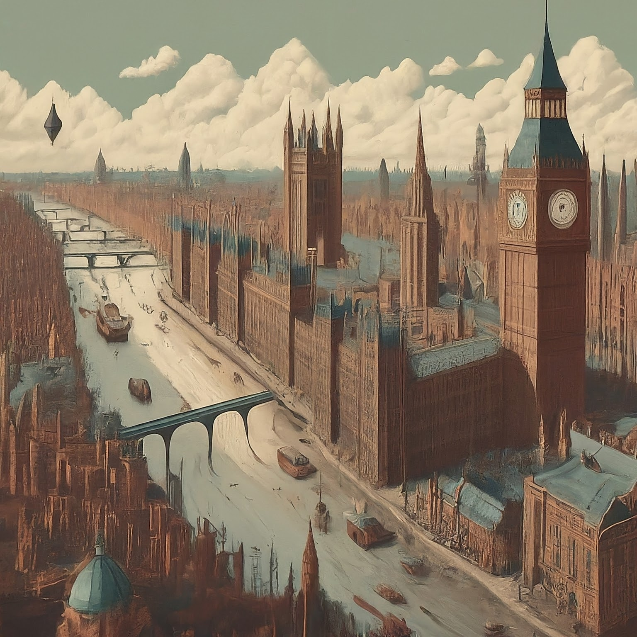
3. O Signo dos Quatro
Opção a) "Londres naquela época era um emaranhado de vielas sujas e becos estranhos, onde viver era perigoso. Cada passo, cada sola gasta, cada salto desnivelado contava uma história para Holmes, revelando os segredos dos suspeitos e desvendando os caminhos tortuosos que eles haviam percorrido.”

Slide 8
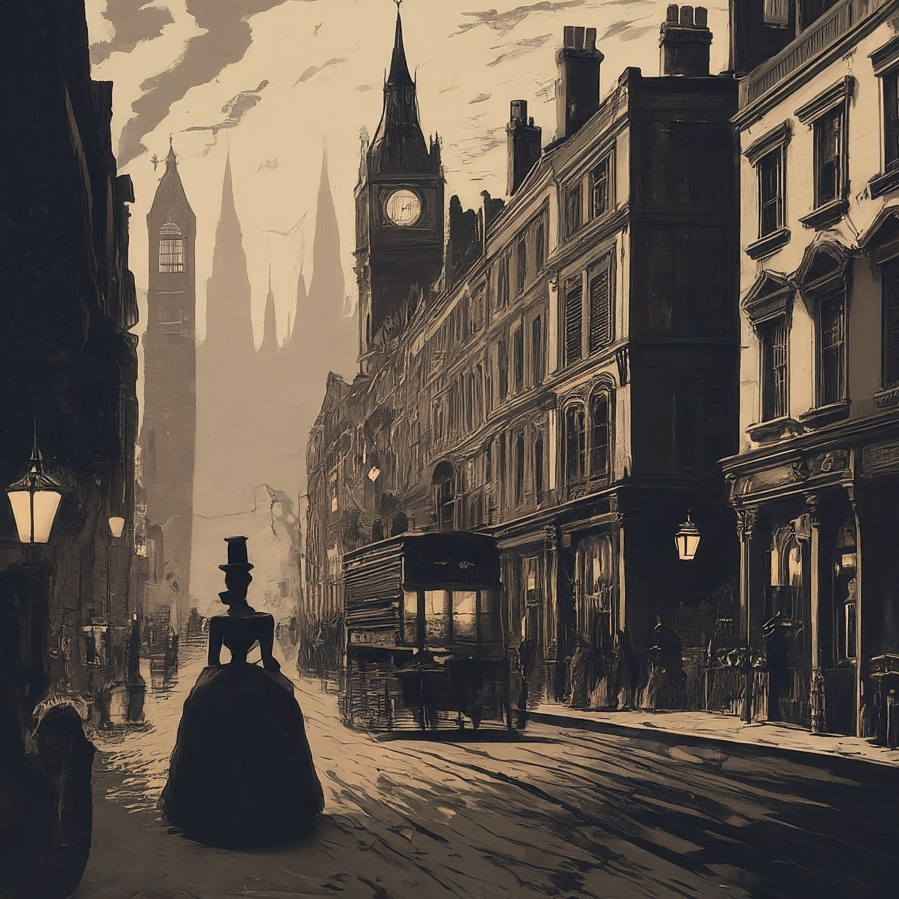
3. O Signo dos Quatro
Opção b) "A Londres do final do século XIX era um labirinto de ruas escuras e becos tortuosos, onde o crime florescia nas sombras. Sherlock Holmes, com sua mente afiada e métodos dedutivos, era o único homem capaz de desvendar os mistérios que assolavam a cidade."

Slide 9
4. O Vale do Terror
"Ele é o Napoleão do crime, Watson. Ele é o organizador de metade do que é do mal e de quase tudo que não é detectado nesta ótima cidade. … … …
Opção a) Ele é um mestre, ícone, um pensador feroz. Ele é um cérebro ímpar. Ele fica sentado sem se mexer, como uma cobra camuflada na selva, captando os estímulos do meio e se adaptando à tudo e à todos."

Slide 10
4. O Vale do Terror
"Ele é o Napoleão do crime, Watson. Ele é o organizador de metade do que é do mal e de quase tudo que não é detectado nesta ótima cidade. … … …
Opção b) Ele é um gênio, filósofo, um pensador abstrato. Ele é um cérebro de primeira ordem. Ele fica sentado sem se mexer, como uma aranha no meio da sua teia, mas a teia tem milhares de radiações, e ele sabe muito bem como usar cada uma delas."

Slide 11

RESPOSTAS
Opção b)
Opção a)
Opção b)
Opção b)
Opção b)
E ai, quantas você acertou?
Conhece mesmo as aventuras de Sherlock Holmes,
ou foi enganado pela IA?

